Slide 1
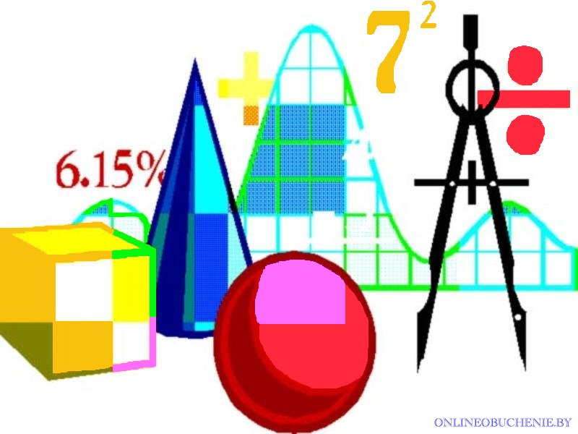
Математика в биологии и медицине

Slide 2
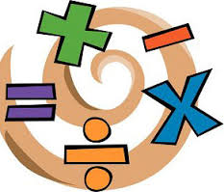
Цель:
выяснить, возможна ли интеграция математических понятий в курс «Биология» и «Математика» средней школы
Notes:
2

Slide 3
«УЧЕНИЕ БЕЗ РАЗМЫШЛЕНИЯ БЕСПОЛЕЗНО»
(ДРЕВНИЙ КИТАЙ, 6 ВЕК ДО Н.Э.)

Slide 4
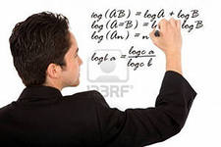
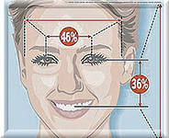
Большинство школьников и их родители считают , что биология как наука относится к предметам гуманитарного цикла.
Общепризнанна точка зрения , по которой математика относится к точным наукам.
Мы поставили цель: выяснить, возможно ли существование биологии как науки без математики, сможет ли медицина быть полезной без математических измерений?

Slide 5
Математика в жизни
«Значение математики сейчас непрерывно возрастает.
В математике рождаются новые идеи и методы. Всё это расширяет сферу её приложения. Сейчас уже нельзя назвать такой области деятельности людей, где математика не играла бы существенной роли. Она стала незаменимым орудием во всех науках о природе, в технике, в обществоведении. Даже юристы и историки берут на своё вооружение математические методы.»
А.Д. Александров

Slide 6
Есть хоть одна профессия, где не нужна математика?
Скажите, пожалуйста: «Есть хоть одна профессия, где не нужна математика?».
Из этого всего следует, что математика просто необходима для человечества!!!

Slide 7
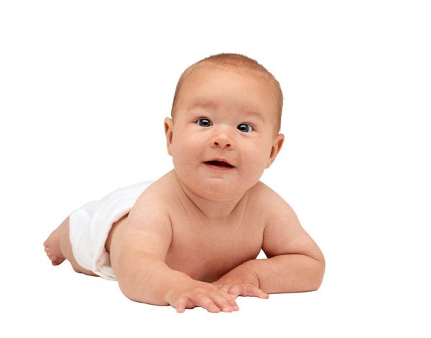
Математические расчёты
А ведь с математики начинается все!
Математика напрямую связана с медициной, в частности с педиатрией. Ребенок только появился, а первые цифры в его жизни уже звучат: дата рождения, рост, вес.

Slide 8
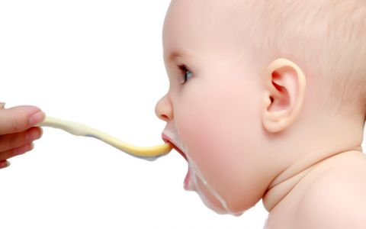
Да и родители о математике не забывают. Готовя ребенку пищу, взвешивая его, они постоянно используют математические расчёты.
Ведь нужно решить элементарные задачи: сколько еды нужно приготовить для любимой крохи?

Slide 9
И особенно математика важна в микрохирургии глаза. Ведь погрешность всего лишь в пару миллиметров в операции на глаза может стоить человеку зрения…

Slide 10
Математика и фармацевтика
Профессия, связанная с аптечным делом, – провизор. Казалось бы, не так уж и много места математике, но, если изучить глубже тонкости работы аптеки, то понимаешь, насколько важна эта наука, и без неё невозможно было бы осуществить производство и распространение лекарств.

Slide 11
В медицине очень много математических формул
Для расчета пульсового давления, подбора линзы при замене хрусталика, введении жидкости и электролитов больным с дегидратацией, определения типа аритмии на ЭКГ и многие другие… еще врачу нужно просчитывать, сколько нужно вводить тех или иных лекарств.

Slide 12
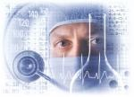
Наука только тогда достигает совершенства, когда ей удается пользоваться математикой». К.Маркс
Математика и медицина часто требуют одних и тех же приемов: прежде всего - это наблюдения, анализ, диагностика, неоднократная проверка полученных результатов. Внимание, терпение и настойчивость,- вот качества, необходимые врачу и математику.

Slide 13
Исследовательская
часть
Работа№1
Анатомия 8 класс. «Изучение внешнего строения человека. Изображение головы человека с помощью циркуля и линейки».
Работа№2
Анатомия 8 класс. «Выявление плоскостопия».
Notes:
13

Slide 14
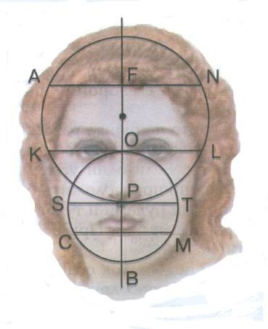
Изучение внешнего строения человека. Изображение головы человека с помощью циркуля и линейки.
Части человека пропорциональны.
У многих людей длина лица равна длине ладони.
Знание этих соотношений и позволяет построить изображение головы с помощью циркуля и линейки.
Построение.
1.Чертим окружность произвольного радиуса.
2.Проводим вертикальный диаметр, выходящий за пределы окружности, который делим на 3 равные части. Чертим хорды АN и KL, касательную ST через точки F,O,P перпендикулярно к диаметру.
3.Из точки касания P проводим вторую пересекающую окружность, радиус которой равен 1/3 диаметра большой окружности .
4. Проводим горизонтальный диаметр малой окружности ST и параллельно ей хорду CM, делящую радиус PB пополам.
5. Верхний сегмент большой окружности показывает границу волос, хорда KL – глаза, в место касания большой окружности с диаметром малой – ноздри.
6.Соединяем слева и справа две окружности касательными. В точках касания будут уши.

Slide 15
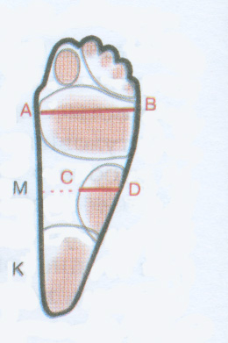
Выявление плоскостопия
Методика выполнения работы.
Возьмем лист белой бумаги, встанем на него мокрой ногой, получится след.
Соединяем самые крайние точки со стороны большого пальца и пятки (линия AK). Находим среднюю точку M.
Затем проводим перпендикуляры AB и MD от точек A и M. Находим точку пересечения MD со следом, обозначим её буквой C. Делим CD на AB.
Если получится число большее 0,33, то имеет место плоскостопие, если меньше, то все в порядке.

Slide 16
Математика и медицина тесно связаны друг с другом и без математики невозможно представить современную медицину.

Slide 17
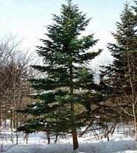
Биология. Зоология. Анатомия.
СИММЕТРИЯ У РАСТЕНИЙ
Характерная для растений симметрия конуса хорошо видна на примере любого дерева, появляется вертикальная поворотная ось и вертикальная плоскость симметрии.
У цветковых растений в большинстве проявляется радиальная и билатеральная симметрия.
Notes:
17

Slide 18
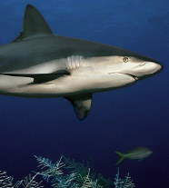
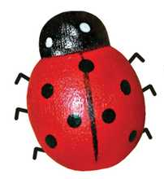
СИММЕТРИЯ У ЖИВОТНЫХ
Под симметрией у животных понимают соответствие в размерах, форме и очертаниях, а также относительное расположение частей тела, сферическая симметрия , радиальная симметрия, билатеральная симметрия.

Slide 19
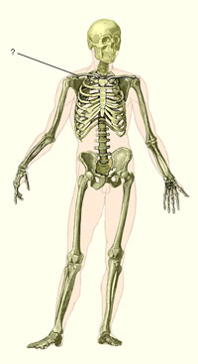
СИММЕТРИЯ У ЧЕЛОВЕКА
Тело человека построено по принципу двусторонней симметрии.

Slide 20
Результаты
работы
Изучение и анализ предложенного материала наглядно показывает правомерность включения математики и биологии в блок предметов естественнонаучного цикла.

Slide 21
Нужна ли математика в сферах "Биология" и "Медицина"?

Slide 22
Список используемой литературы:
Научная литература:
Славянская здрава
Атлас «Анатомия человека»
Атлас «Анатомии Человека. Синельников»
"Кирилла и Мефодия"
Интернет ресурсы:
otherreferats.allbest.ru
vechnayamolodost.ru
dic.academic.ru
download-book.ru
ru.wikipedia.org
www.about-health-care.com

Slide 23
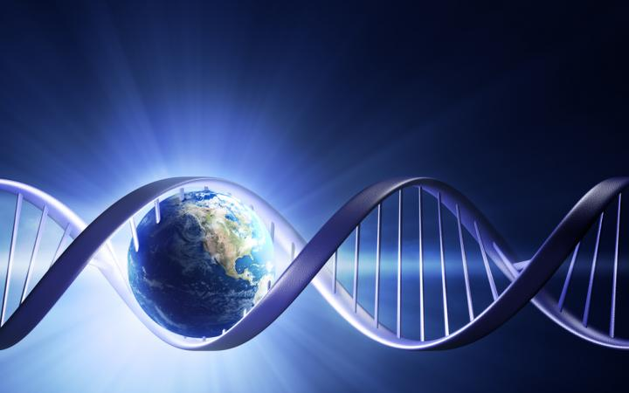
Работу выполнила и представила вашему вниманию
ученица 9 класса
Хашпакова Бэлла
Руководители: Кятова З.М. –учитель математики лицея а. Хабез

Slide 24
Спасибо!!!

